Slide 1
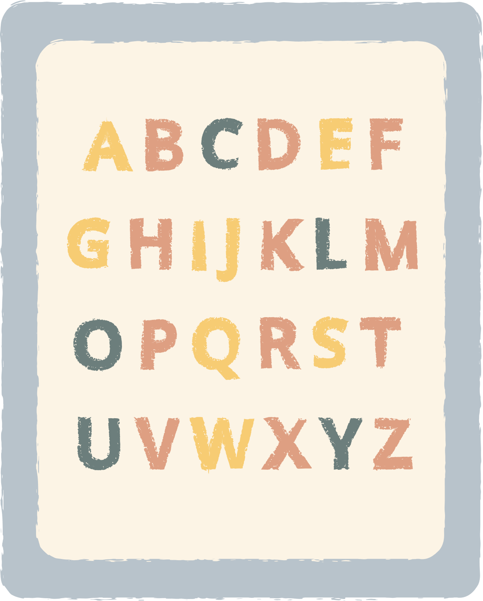
CHÀO MỪNG CÁC EM
ĐÃ ĐẾN VỚI BÀI HỌC
HÔM NAY!

Slide 2
KHỞI ĐỘNG
Ta cần thực hiện phép nhân sau:
$$(x−1)\left(x^{2}+x+1\right)\text{. }$$
Làm thế nào để thực hiện được phép nhân hai đa thức một biến?

Slide 3
CHƯƠNG VI: BIỂU THỨC ĐẠI SỐ
TIẾT 119 + 120 + 121:
PHÉP NHÂN ĐA THỨC MỘT BIẾN

Slide 4
NỘI DUNG BÀI HỌC
Nhân đơn thức với đơn thức
I
Nhân đơn thức với đa thức
II
Nhân đa thức với đa thức
III

Slide 5
I
Nhân đơn thức với đơn thức

Slide 6
Thảo luận nhóm hoàn thành HĐ1
Thực hiện phép tính: a) $x^{2}.x^{4}$ b) $3x^{2}.x^{3}$ c) $ax^{m}.bx^{n}(a≠0;b≠0;m,n∈ℕ)$.
HĐ 1:
Giải
a) $x^{2}.x^{4}=x^{2+4}=x^{6}$
b) $3x^{2}.x^{3}=3.x^{2+3}=3x^{5}$
c) $ax^{m}.bx^{n}=a.b.x^{m+n}$

Slide 7
KẾT LUẬN
Muốn nhân đơn thức $A$ với đơn thức $B$, ta làm như sau:
Nhân hệ số của đơn thức $A$ với hệ số của đơn thức $B$;
Nhân luỹ thừa của biến trong $A$ với luỹ thừa của biến đó trong $B$;
Nhân các kết quả vừa tìm được với nhau.
Chú ý:
$$\begin{matrix}ax^{m}.bx^{n} & =a.b.x^{m}.x^{n} \\ & \end{matrix}$$
$$=abx^{m+n}$$
$$(a≠0;b≠0;m,n∈ℕ)$$

Slide 8
Ví dụ 1 (SGK – tr60)
Tính: a) $2x^{3}.5x^{4};$ b) $−4x^{m}.6x^{n}(m,n∈ℕ)$
Giải
a) $2x^{3}.5x^{4}=2.5.x^{3}.x^{4}=10x^{3+4}=10x^{7}$.
b) $−4x^{m}⋅6x^{n}=\left(−4\right).6.x^{m}.x^{n}=−24x^{m+n}$.

Slide 9
LUYỆN TẬP 1:
Tính: a) $3x^{5}⋅5x^{8}$; b) $−2x^{m+2}⋅4x^{n−2}$ $(m,n∈ℕ;n>2)$
Giải
a) $3x^{5}.5x^{8}$ = $3.5. x^{5+8}$ = $15x^{13}$
b) $−2x^{m+2}.4x^{n−2}$ = $(−2).4. x^{m+2+n−2}$ = $−8x^{m+n}$

Slide 10
II
Nhân đơn thức với đa thức

Slide 11
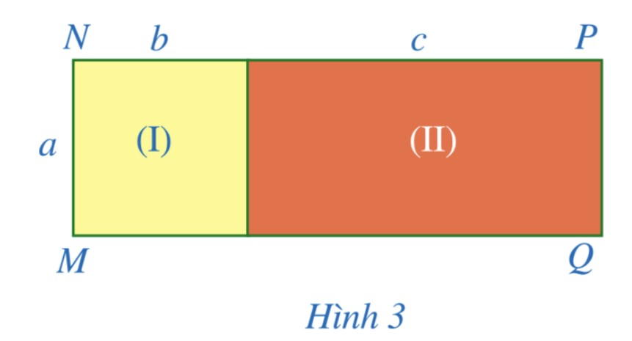
Thảo luận nhóm hoàn thành HĐ2
Quan sát hình chữ nhật $MNPQ$ ở Hình 3. a) Tính diện tích mỗi hình chữ nhật (I), (II); b) Tính diện tích của hình chữ nhật $MNPQ$; c) So sánh: $a(b+c)$ và $ab+ac$.
HĐ 2:
Giải
a) Diện tích hình chữ nhật (I) là: a.b
Diện tích hình chữ nhật (II) là a.c
b) Diện tích hình chữ nhật MNPQ là: a.(b+c)
c) a.(b + c) = ab + ac.

Slide 12
CHÚ Ý
$$A(B+C)=AB+AC$$
$$A\left(B−C\right)=AB−AC$$

Slide 13
Cho đơn thức $P(x)=2x$ và đa thức $Q(x)=3x^{2}+4x+1$.
a) Hãy nhân đơn thức $P(x)$ với từng đơn thức của đa thức $Q(x)$.
b) Hãy cộng các tích vừa tìm được.
HĐ 3:
Giải
a) Các đơn thức của đa thức Q(x) là $3x2; 4x; 1.$
Ta có:
$$2x . 3x2 = 2 . 3 . x . x2 = 6 . x^{1+2}= 6x3.$$
$$2x . 4x = 2 . 4 . x . x = 8 . x^{1+1}= 8x2.$$
$$2x . 1 = 2x.$$
b) Khi đó $2x . 3x2 + 2x . 4x + 2x . 1 = 6x3 + 8x2 + 2x.$

Slide 14
KẾT LUẬN
Muốn nhân một đơn thức với một đa thức, ta nhân đơn thức đó với từng đơn thức của đa thức rồi cộng các tích với nhau.

Slide 15
Ví dụ 2 (SGK – tr61)
Tính: a) $x(4x−3)$; b) $−3x^{2}\left(6x^{2}−8x+7\right)$.
Giải
a) $x\left(4x−3\right)=x.4x−x.3=4x^{2}−3x$.
b) $−3x^{2}\left(6x^{2}−8x+7\right)=\left(−3x^{2}\right).6x^{2}−\left(−3x^{2}\right).8x+\left(−3x^{2}\right).7$
$=−18x^{4}+24x^{3}−21x^{2}$.

Slide 16
LUYỆN TẬP 2:
Tính: a) $\frac{1}{2}x(6x−4)$; b) $−x^{2}\left(\frac{1}{3}x^{2}−x−\frac{1}{4}\right)$
Giải
a) $\frac{1}{2}x(6x−4)=\frac{1}{2}x.6x−\frac{1}{2}x.4=3x^{2}−2x$
b) $−x^{2}\left(\frac{1}{3}x^{2}−x−\frac{1}{4}\right)=−x^{2}.\frac{1}{3}x^{2}−\left(−x^{2}\right).x−\left(−x^{2}\right).\frac{1}{4}=\frac{−1}{3}x^{4}+x^{3}+\frac{x^{2}}{4}$

Slide 17
III
Nhân đa thức với đa thức

Slide 18
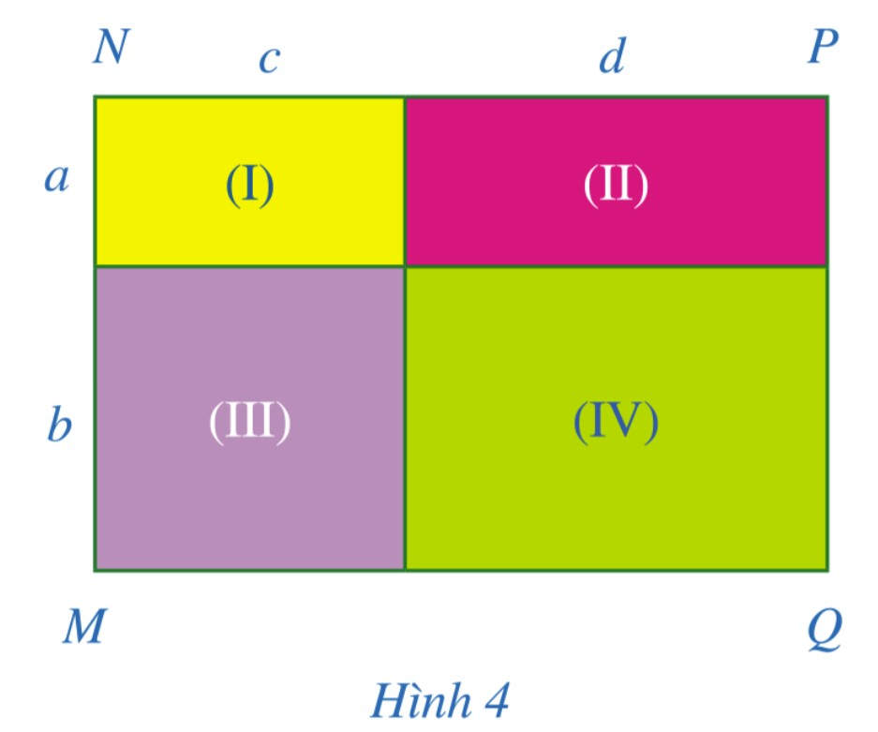
Thảo luận nhóm hoàn thành HĐ4
Quan sát hình chữ nhật $MNPQ$ ở Hình 4.
a) Tính diện tích mỗi hình chữ nhật (I), (II), (III), (IV).
b) Tính diện tích của hình chữ nhật $MNPQ$.
c) So sánh: $(a+b)(c+d)$ và $ac+ad+bc+bd$.
HĐ 4:

Slide 19
Giải
a) Diện tích hình (I): ac
Diện tích hình (II): ad
Diện tích hình (III): bc
Diện tích hình (IV): bd
b) Diện tích hình chữ nhật MNPQ là: (a + b)(c + d)
c) (a + b)(c + d) = ac + ad + bc + bd
Chú ý:
(A + B)(C + D) = AC + AD + BC + BD

Slide 20
Cho đa thức $P(x)=2x+3$ và đa thức $Q(x)=x+1$.
a) Hãy nhân mỗi đơn thức của đa thức $P(x)$ với từng đơn thức của đa thức $Q(x)$.
b) Hãy cộng các tích vừa tìm được.
HĐ 5
Giải
a) Ta có:
$$2x . x\text{ = }2x^{2}$$
$$2x . 1=2x$$
$$3 . x=3x$$
$$3 . 1=3$$
b) $2x . x + 2x . 1 + 3 . x + 3 . 1$= $2x^{2}+2x+3x+3$ = $2x^{2}+5x+3$

Slide 21
KẾT LUẬN
Muốn nhân một đa thức với một đa thức, ta nhân mỗi đơn thức của đa thức này với từng đơn thức của đa thức kia rồi cộng các tích với nhau.
* Nhận xét: Tích của hai đa thức là một đa thức.

Slide 22
Ví dụ 3
Tính tích của hai đa thức:
$$P(x)=x^{2}+x+1 \text{v}\text{à} Q(x)=x^{2}−x+1.$$
Giải
Ta có: $P(x)⋅Q(x) =\left(x^{2}+x+1\right)\left(x^{2}−x+1\right)$
$$=x^{2}.x^{2}−x^{2}.x+x^{2}.1+x.x^{2}−x.x+x.1+1.x^{2}−1.x+1.1$$
$$\begin{matrix} & \\ & \\ & =x^{4}−x^{3}+x^{2}+x^{3}−x^{2}+x+x^{2}−x+1 \\ & \end{matrix}$$
$$=x^{4}+x^{2}+1.$$

Slide 23
CHÚ Ý
Sau khi thực hiện phép nhân hai đa thức, ta thường viết đa thức tích ở dạng thu gọn và sắp xếp các đơn thức theo số mũ tăng dần hoặc giảm dần của biến.
Chúng ta có thế trình bày phép nhân $\left(x^{2}+x+1\right)\left(x^{2}−x+1\right)$ theo cột dọc như sau:
$$\begin{matrix} & ×\underline{\begin{matrix} & x^{2}+x+1 \\ & x^{2}−x+1\end{matrix}} \\ & x^{2}+x+1 \\ & \begin{aligned} \\ −x^{3}−x^{2}−x \end{aligned} \\ & \frac{ x^{4}+x^{3}+x^{2} }{{ x}^{4} +x^{2} +1 } \end{matrix}$$
Viết đa thức này dưới đa thức kia
Kết quả của phép nhân 1 với $x^{2}+x+1$
Kết quả của phép nhân $−x$ với $x^{2}+x+1$
Kết quả của phép nhân $x^{2}$ với $x^{2}+x+1$
Cộng theo từng cột

Slide 24
CHÚ Ý
Khi thực hiện phép nhân hai đa thức theo cột dọc, các đơn thức có cùng số mũ (của biến) được xếp vào cùng một cột.
$$\begin{matrix} & ×\underline{\begin{matrix} & x^{2}+x+1 \\ & x^{2}−x+1\end{matrix}} \\ & x^{2}+x+1 \\ & \begin{aligned} \\ −x^{3}−x^{2}−x \end{aligned} \\ & \frac{ x^{4}+x^{3}+x^{2} }{{ x}^{4} +x^{2} +1 } \end{matrix}$$

Slide 25
LUYỆN TẬP 3
Tính: a) $\left(x^{2}−6\right)\left(x^{2}+6\right)$; b) $(x−1)\left(x^{2}+x+1\right)$.
Giải
a) $(x^{2}−6)(x^{2}+6)=x^{2}.x^{2}+x^{2}.6−6x^{2}−6.6=x^{4}−36$
b) $\left(x−1\right)\left(x^{2}+x+1\right)=x.x^{2}+x.x+x.1−1.x^{2}−1.x−1.1$
$$=x^{3}+x^{2}+x−x^{2}−x−1$$
$$=x^{3}−1$$

Slide 26
LUYỆN TẬP

Slide 27
BÀI TẬP TRẮC NGHIỆM
$$\frac{1}{4}x.\left(\frac{1}{2}x^{2}\right).\left(−\frac{4}{5}x^{3}\right)$$
Câu 1. Tính:
A. $\frac{−1}{10}x^{6}$ B. $\frac{1}{10}x^{6}$
C. $\frac{1}{10}x^{7}$ D. $\frac{1}{8}x^{6}$

Slide 28
BÀI TẬP TRẮC NGHIỆM
Câu 2. Tính: $\left(x – 2\right)(x^{2} + x – 1) – x(x^{2} – 1)$
A. $x^{2} – 2x + 2.$ B. $−x^{2} – 2x + 2.$
C. $x^{3} – 2x + 2.$ D. ${−x}^{2} + 2x + 2.$

Slide 29
BÀI TẬP TRẮC NGHIỆM
Câu 3. Trong các phát biểu sau, phát biểu nào đúng, phát biểu nào đúng?
A. $\left(x + 0,5\right)(x^{2} + 2x – 0,5) = x^{3} + 2,5x^{2} – 0,5x – 0,25.$
B. $\left(x + 0,5\right)\left(x – 0,5\right) = x^{2} – 0,25.$
C. $\frac{1}{2}x^{3}\left(2x−1\right)\left(\frac{1}{4}x+1\right)=\frac{1}{5}x^{5}−\frac{7}{4}x^{4}−\frac{1}{2}x^{3}$
D. $\left(x – 2\right)\left(x^{2} + x – 1\right)=x^{3}−2x+2$

Slide 30
BÀI TẬP TRẮC NGHIỆM
Câu 4. Giá trị của biểu thức $\left(x – 2\right)(x^{2} + x + 1) – x(x^{2} – 1)$ tại $x=0,25$ là:
A. -2 B. -1,9375
C. -2,0625 D. 1,9375

Slide 31
BÀI TẬP TRẮC NGHIỆM
Câu 5. Xét đa thức $P\left(x\right) = (2x^{2} + a)(2x^{3} – 3) – 5a\left(x + 3\right) + 1$ (với $a$ là một số). Giá trị của $a$sao cho tổng các hệ số của đa thức P(x) bằng -37 là:
A. $\frac{1}{7}$ B. $\frac{−14}{7}$
C. $\frac{12}{7}$ D. 12

Slide 32
Bài 1: (SGK – tr.63)
Tính:
Giải:
$$\frac{1}{2}x^{2}⋅\frac{6}{5}x^{3}$$
$$\frac{1}{2}x^{2}⋅\frac{6}{5}x^{3}$$
$$=\frac{1}{2}.\frac{6}{5}.x^{2+3}$$
$$=\frac{3}{5}x^{5}$$
a)
a)
$$y^{2}\left(\frac{5}{7}y^{3}−2y^{2}+0,25\right);$$
$$y^{2}\left(\frac{5}{7}y^{3}−2y^{2}+0,25\right)$$
b)
b)
$$=\frac{5}{7}y^{2+3}−2y^{2+2}+0,25y^{2}$$
c) $\left(2x^{2}+x+4\right)\left(x^{2}−x−1\right)$;
d) $(3x−4)(2x+1)−(x−2)(6x+3)$.
$$=\frac{5}{7}y^{5}−2y^{4}+0.25y^{2}$$

Slide 33
Giải:
c) $\left(2x^{2}+x+4\right)\left(x^{2}−x−1\right)$;
$$=2x^{2}\left(x^{2}−x−1\right)+x\left(x^{2}−x−1\right)+4\left(x^{2}−x−1\right)$$
$=2x^{4}−2x^{3}−2x^{2}+x^{3}−x^{2}−x+4x^{2}−4x−4$
$$=2x^{4}−x^{3}+x^{2}−5x−4$$
d) $(3x−4)(2x+1)−(x−2)(6x+3)$
$$=3x.2x+3x.1−4.2x−4.1−\left(x.6x+x.3−2.6x−2.3\right)$$
$$=6x^{2}−8x+3x−4−6x^{2}+12x−3x+6$$
$$=4x+2$$

Slide 34
Bài 2: (SGK – tr.63)
Tìm bậc, hệ số cao nhất và hệ số tự do của mỗi đa thức sau:
a) $P(x)=\left(−2x^{2}−3x+x−1\right)\left(3x^{2}−x−2\right)$;
Giải
$P(x)=(−2x2−3x+ x−1)(3x2−x−2)=(−2x2−2x−1)(3x2−x−2)$
$$= −2x2 . 3x2 − (−2x2) . x − (−2x2) . 2 − 2x . 3x2 − 2x . (−x) − 2x . (−2) − 1 . 3x2 − 1 . (−x) − 1 . (−2)$$
$$= −6x4 + 2x3 + 4x2 − 6x3 + 2x2 + 4x − 3x2 + x + 2$$
$$= −6x4 − 4x3 + 3x2 + 5x + 2$$
Khi đó đa thức P(x) có bậc bằng 4, hệ số cao nhất bằng -6, hệ số tự do bằng 2.

Slide 35
Bài 2: (SGK – tr.63)
Tìm bậc, hệ số cao nhất và hệ số tự do của mỗi đa thức sau:
b) $Q(x) = (x5 − 5)(−2x6 − x3 + 3)$
Giải
$$Q(x) = (x5 − 5)(−2x6 − x3 + 3)$$
$$= x5 . (−2x6) − x5 . x3 + x5 . 3 − 5 . (−2x6) − 5 . (−x3) − 5 . 3$$
$$= −2x11 − x8 + 3x5 + 10x6 + 5x3 − 15$$
$$= −2x11 − x8 + 10x6 + 3x5 + 5x3 − 15$$
Khi đó đa thức P(x) có bậc bằng 11, hệ số cao nhất bằng -2, hệ số tự do bằng -15.

Slide 36
Bài 3: (SGK – tr.63)
Xét đa thức $P(x)=x^{2}\left(x^{2}+x+1\right)−3x(x−a)+\frac{1}{4}$ (với $a$ là một số).
a) Thu gọn đa thức $P(x)$ rồi sắp xếp đa thức đó theo số mũ giảm dần của biến.
b) Tìm $a$ sao cho tổng các hệ số của đa thức $P(x)$ bằng $\frac{5}{2}$.

Slide 37
Giải
$$a) P(x) = x^{2}(x^{2}+x+1)−3x(x−a)+\frac{1}{4}$$
$$= x2 . x2 + x2 . x + x2 . 1 − 3x . x − 3x . (−a) +\frac{1}{4}$$
$$= x4 + x3 − 2x2 + 3ax +\frac{1}{4}$$
$$\frac{5}{2}$$
$b)$Tổng các hệ số của đa thức $P(x)$ bằng
$$⇒1 + 1 − 2+ 3a + \frac{1}{4}=\frac{5}{2}$$
$$⇒a =\frac{3}{4}$$

Slide 38
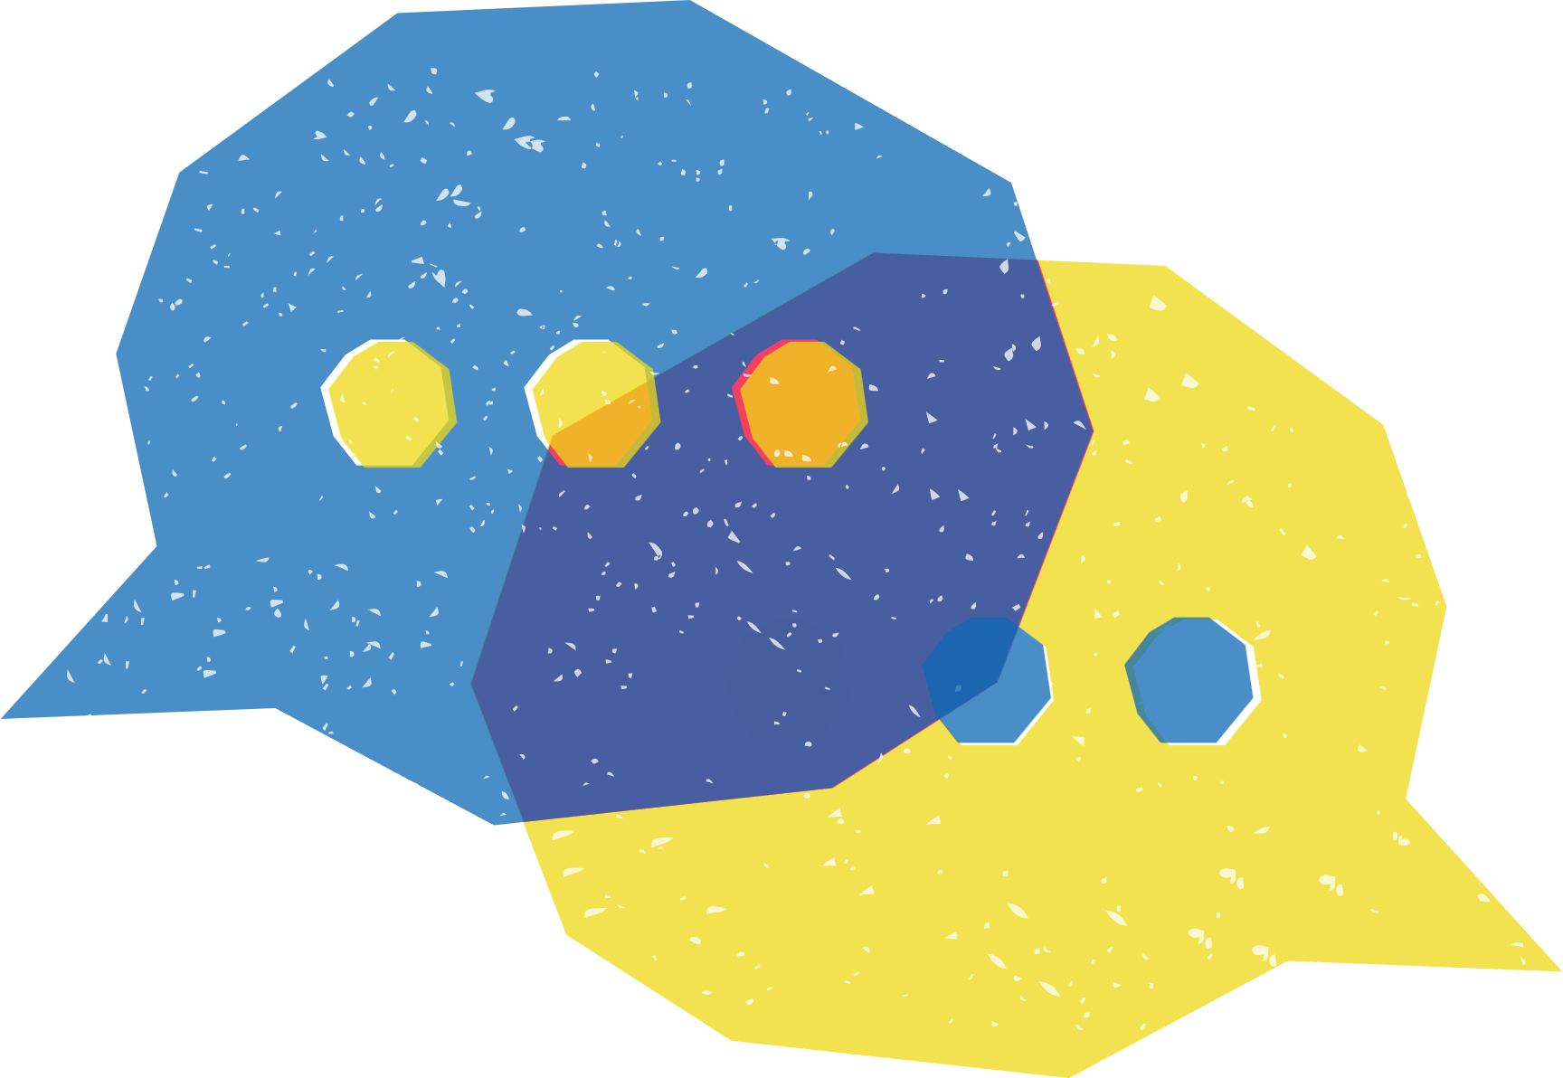
BÀI TẬP THÊM
Giải
Câu 1: Tính:
$$a) 5x^{5}⋅\frac{1}{5}x^{7}$$
$$a) 5x^{5}⋅\frac{1}{5}x^{7}=5⋅\frac{1}{5}⋅x^{5}⋅x^{7}=x^{5+7}=x^{12}$$
$$b) −3x^{3}⋅7x^{7}$$
$$b) −3x^{3}⋅7x^{7}=\left(−3\right)⋅7⋅x^{3}⋅x^{7}$$
$$=−21x^{3+7}=−21x^{10}$$
$$d) \left(−\frac{1}{2}x^{5}\right)⋅\left(−\frac{2}{7}x^{8}\right)$$
$$c) −x^{m}⋅7x^{n}(m,n∈ℕ)$$
$$c) −x^{m}⋅7x^{n}=(−1)⋅7⋅x^{m}⋅x^{n}=−7x^{m+n}$$

Slide 39
BÀI TẬP THÊM
Giải
Câu 1: Tính:
$$a) 5x^{5}⋅\frac{1}{5}x^{7}$$
$$d)\left(−\frac{1}{2}x^{5}\right)⋅\left(−\frac{2}{7}x^{8}\right)=\left(−\frac{1}{2}\right)⋅\left(−\frac{2}{7}\right)⋅x^{5}⋅x^{8}$$
$$b) −3x^{3}⋅7x^{7}$$
$$=\frac{1}{7}x^{5+8}$$
$$d) \left(−\frac{1}{2}x^{5}\right)⋅\left(−\frac{2}{7}x^{8}\right)$$
$$c) −x^{m}⋅7x^{n}(m,n∈ℕ)$$
$$=\frac{1}{7}x^{13}$$

Slide 40
BÀI TẬP THÊM
Câu 2. Một mảnh vườn có dạng hình thang với độ dài hai đáy bằng $x (m)$ và $\frac{2}{7}x (m)$, chiều cao bằng $\frac{8}{63}x (m)$. a) Tính diện tích của mảnh vườn đó theo $x$. b) Tính diện tích của mảnh vườn đó khi $x=63$.
Giải
a) Diện tích của mảnh vườn đó là: $\left(x+\frac{2}{7}x\right)⋅\frac{8}{63}x:2=\frac{9}{7}x⋅\frac{4}{63}x=\frac{4}{49}x^{2}\left({ m}^{2}\right)$.
b) Khi $x=63$ thì diện tích của mảnh vườn đó là: $\frac{4}{49}⋅{63}^{2}=324\left({ m}^{2}\right)$.

Slide 41
VẬN DỤNG

Slide 42
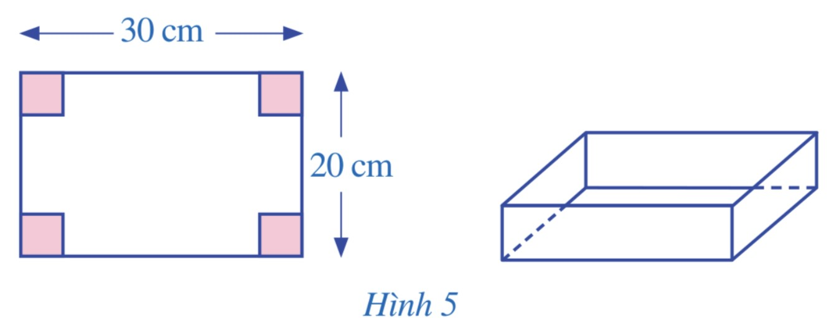
Bài 4. (SGK -tr.63)
Từ tấm bìa hình chữ nhật có kích thước 20 cm và 30 cm, bạn Quân cắt đi ở mỗi góc của tấm bìa một hình vuông sao cho bốn hình vuông bị cắt đi có cùng độ dài cạnh, sau đó gấp lại để tạo thành hình hộp chữ nhật không nắp (Hình 5).
Viết đa thức biểu diễn thể tích của hình hộp chữ nhật được tạo thành theo độ dài cạnh của hình vuông bị cắt đi.

Slide 43
Giải
Gọi độ dài cạnh của hình vuông là x (cm).
Khi đó chiều dài của hình chữ nhật sau khi cắt đi 2 hình vuông là 30 – 2x (cm).
Chiều rộng của hình chữ nhật sau khi cắt đi 2 hình vuông là 20 – 2x (cm).
Ta thấy kích thước đáy của hình hộp chữ nhật là chiều dài và chiều rộng của hình chữ nhật sau khi cắt đi 2 hình vuông, chiều cao của hình hộp chữ nhật là độ dài cạnh của hình vuông.

Slide 44
Giải
Do đó thể tích của hình hộp chữ nhật đó là:
$x.\left(30 –2x\right)\left(20 –2x\right)=(30x−2x^{2})(20−2x)$ $=30x.\left(20−2x\right)−2x^{2}.\left(20−2x\right)$
$=4x^{3}−100x^{2}+600x(cm^{3})$
Vậy đa thức biểu diễn thể tích của hình hộp chữ nhật được tạo thành theo độ dài cạnh của hình vuông bị cắt đi là: $4x^{3}−100x^{2}+600x$.

Slide 45
Bài 5. (SGK -tr.63)
Bạn Hạnh bảo với bạn Ngọc:
“- Nếu bạn lấy tuổi của một người bất kì cộng thêm 5;
- Được bao nhiêu đem nhân với 2;
- Lấy kết quả đó cộng với 10;
- Nhân kết quả vừa tìm được với 5;
- Đọc kết quả cuối cùng sau khi trừ đi 100. Mình sẽ đoán được tuổi của người đó.”
Em hãy sử dụng kiến thức nhân đa thức để giải thích vì sao bạn Hạnh lại đoán được tuổi người đó.

Slide 46
Giải
Gọi tuổi của người đó là x ($x∈ℕ,x>0$).
Tuổi của người đó cộng thêm 5 được x + 5.
Nhân kết quả vừa tìm được với 2 được 2(x + 5) = 2x + 2 . 5 = 2x + 10
Lấy kết quả đó cộng với 10 được 2x + 10 + 10 = 2x + 20
Nhân kết quả vừa tìm được với 5 được
5(2x + 20) = 5. 2x + 5 . 20 = 10x + 100
Kết quả sau khi trừ đi 100 là 10x + 100 - 100 = 10x.
Khi đó kết quả cuối cùng bằng 10 lần tuổi của người đó.

Slide 47
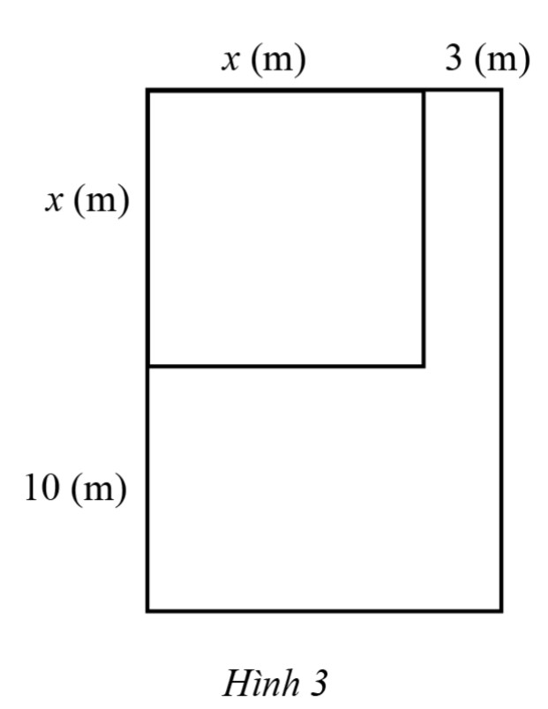
BÀI TẬP VỀ NHÀ
Câu 1. Khu vườn trồng hoa của nhà bác Lan ban đầu có dạng một hình vuông cạnh $x( m)$ sau đó được mở rộng bên phải thêm $3 m$, phía dưới thêm $10 m$ nên trở thảnh một hình chữ nhật (xem Hình vẽ).
Tính diện tích của khu vườn sau khi được mở rộng theo $x$.
Tính diện tích của khu vườn sau khi được mở rộng khi $x=20$.

Slide 48
BÀI TẬP VỀ NHÀ
Câu 2. Chứng tỏ rằng giá trị của các biểu thức sau không phụ thuộc vào biến: a) $x(2x+1)−x^{2}(x+2)+\left(x^{3}−x+3\right)$ b) $0,2(5x−3)−\frac{1}{2}\left(\frac{2}{3}x+6\right)+\frac{2}{3}(3−x)$; c) $(2x−9)(2x+9)−4x^{2}$, d) $\left(x^{2}+3x+9\right)(x−3)−\left(x^{3}+23\right)$.

Slide 49
HƯỚNG DẪN VỀ NHÀ
Chuẩn bị bài mới "Bài 5: Phép chia đa thức một biến"
Ghi nhớ kiến thức trong bài.
Hoàn thành các bài tập trong SBT.

Slide 50
CẢM ƠN CÁC EM
ĐÃ THEO DÕI BÀI HỌC!

